Slide 1
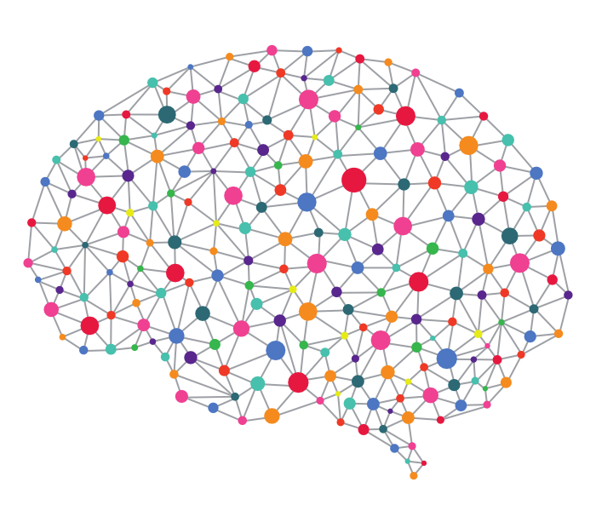
Efficient Neural Architecture Search via Parameter Sharing
Code : https://github.com/MINGUKKANG/ENAS-Tensorflow
MinGuk Kang
July 18, 2018
first287@naver.com
사진: https://medium.com/@startuphackers/building-a-deep-learning-neural-network-startup-7032932e09c
1

Slide 2
Contents
Neural Network에 대한 소개
ENAS란 ?
ENAS의 목표
학습 방법 및 세부사항
실험 결과
고 찰
참고 문헌
2

Slide 3
Contents
Neural Network에 대한 소개
3

Slide 4

1. Neural Network에 대한 소개
4

Slide 5
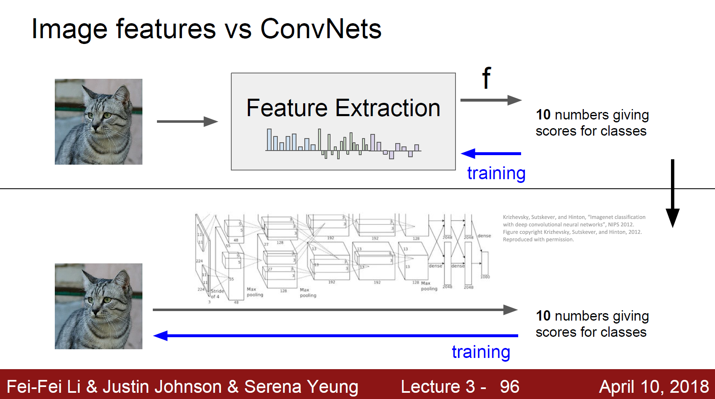
1. Neural Network에 대한 소개
사진: http://cs231n.stanford.edu/syllabus.html
5

Slide 6
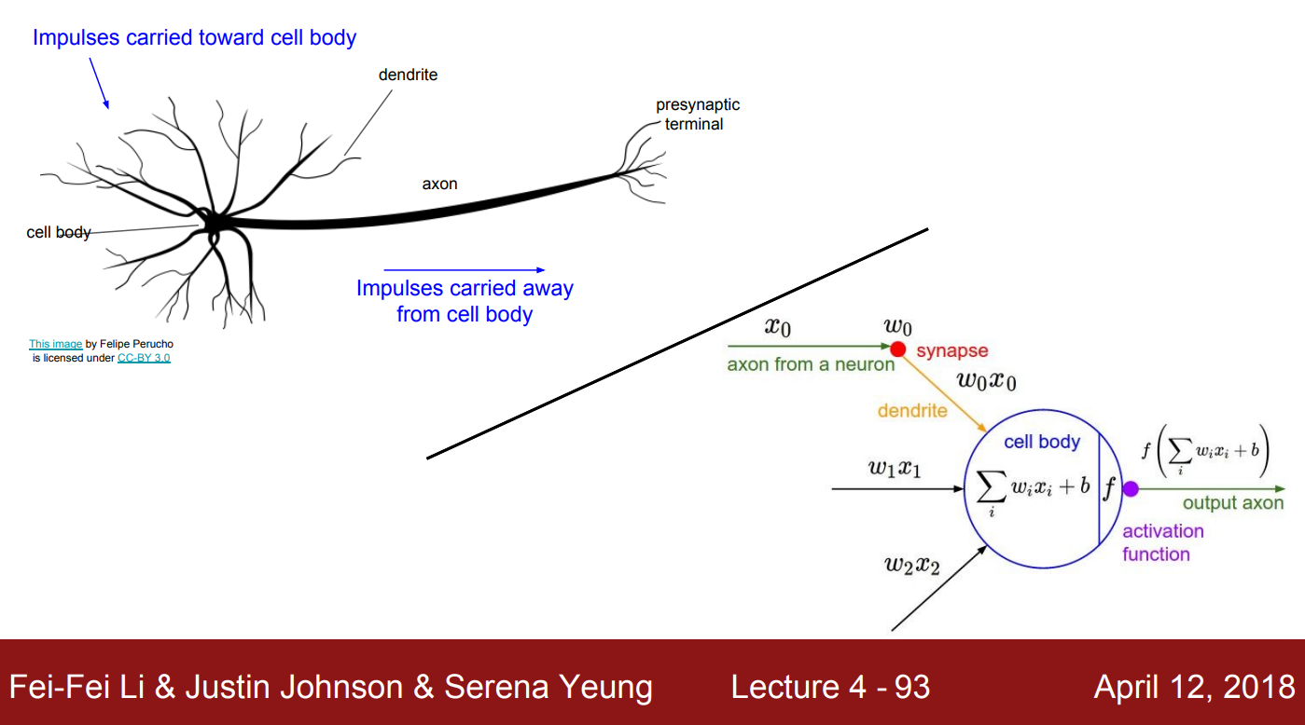
1. Neural Network에 대한 소개
사진: http://cs231n.stanford.edu/syllabus.html
6

Slide 7
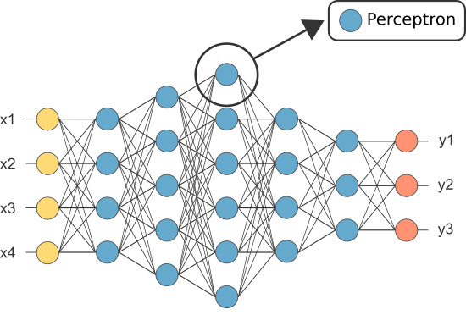
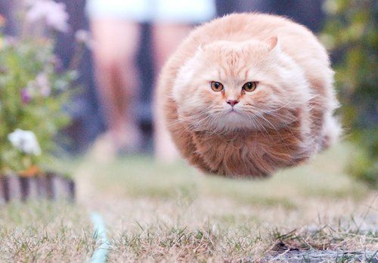
1. Neural Network에 대한 소개
I
n
p
u
t
0.35(Dog)
0.25(Air Plane)
0.4(Cat)
사진: https://www.neuraldesigner.com/blog/perceptron-the-main-component-of-neural-networks/
7

Slide 8
1. Neural Network에 대한 소개
I
n
p
u
t
0.35(Dog)
0.25(Air Plane)
0.4(Cat)
$$Loss=−(0×0log\left(0.35\right)+0×log\left(0.25\right)+ 1×\log\left(0.4\right))=0.91629$$
사진: https://www.neuraldesigner.com/blog/perceptron-the-main-component-of-neural-networks/
8

Slide 9
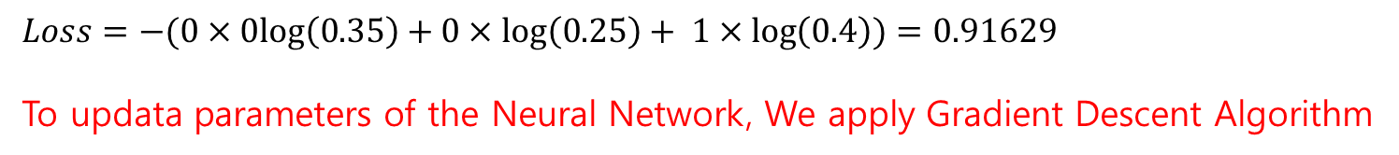
1. Neural Network에 대한 소개
I
n
p
u
t
0.35(Dog)
0.25(Air Plane)
0.4(Cat)
$$Loss=−(0×0log\left(0.35\right)+0×log\left(0.25\right)+ 1×\log\left(0.4\right))=0.91629$$
To updata parameters of the Neural Network, We apply Gradient Descent Algorithm
사진: https://www.neuraldesigner.com/blog/perceptron-the-main-component-of-neural-networks/
9

Slide 10
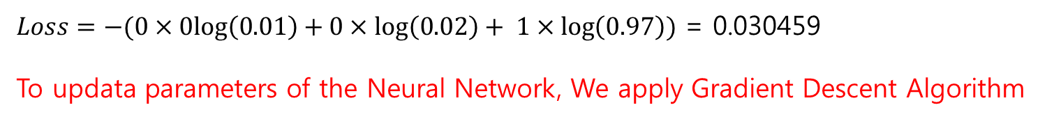
1. Neural Network에 대한 소개
I
n
p
u
t
0.01(Dog)
0.02(Air Plane)
0.97(Cat)
$Loss=−(0×0log\left(0.01\right)+0×log\left(0.02\right)+ 1×\log\left(0.97\right))$ = 0.030459
To updata parameters of the Neural Network, We apply Gradient Descent Algorithm
사진: https://www.neuraldesigner.com/blog/perceptron-the-main-component-of-neural-networks/
10

Slide 11
Contents
ENAS란 ?
11

Slide 12
2. ENAS란?
1. 기존의 Neural Network의 문제점은 무엇일까??
12

Slide 13
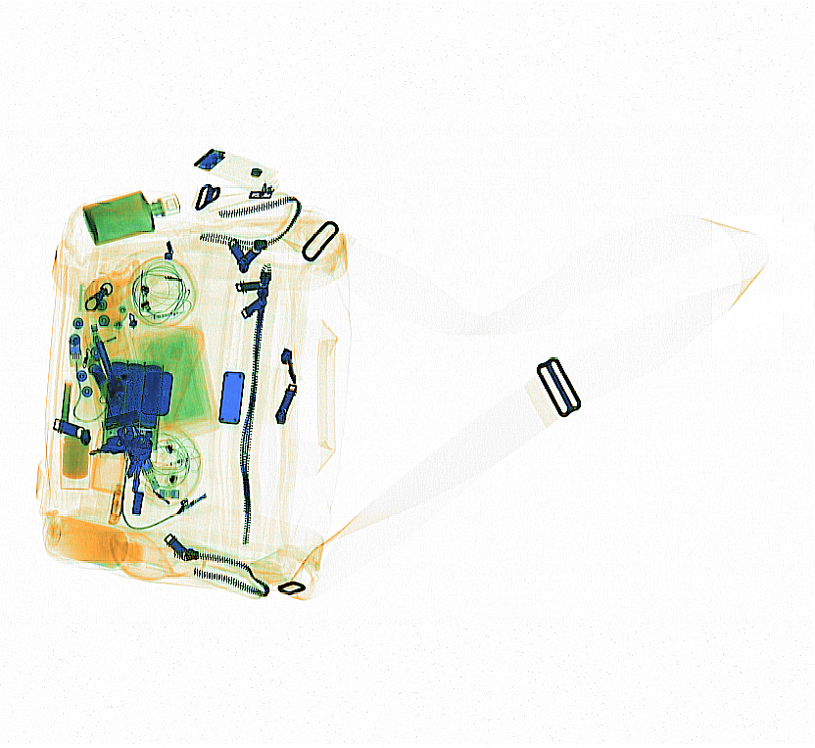

2. ENAS란?
1. 기존의 Neural Network의 문제점은 무엇일까??
뉴럴 네트워크에 인가할 데이터가 부족하고 전처리가 힘들다.
13

Slide 14
2. ENAS란?
1. 기존의 Neural Network의 문제점은 무엇일까??
뉴럴 네트워크에 인가할 데이터가 부족하고 전처리가 힘들다.
Unsupervised, SemiSupervised learning으로 해결
14

Slide 15
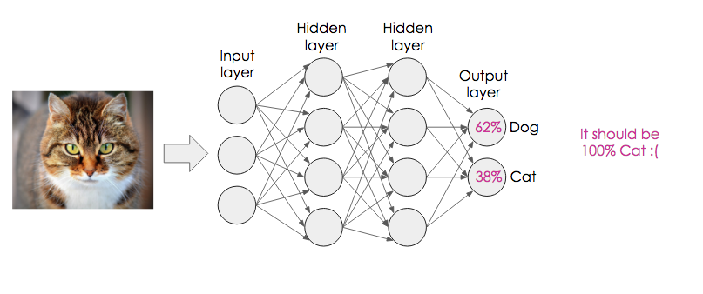
2. ENAS란?
1. 기존의 Neural Network의 문제점은 무엇일까??
2. 데이터가 있더라도 최적의 네트워크를 어떻게 구성해야할 지 모르겠다.
사진: https://medium.com/manchester-futurists/demystifying-deep-neural-nets-efb726eae941
15

Slide 16
2. ENAS란?
1. 기존의 Neural Network의 문제점은 무엇일까??
2. 데이터가 있더라도 최적의 네트워크를 어떻게 구성해야할 지 모르겠다.
ENAS !
사진: https://medium.com/manchester-futurists/demystifying-deep-neural-nets-efb726eae941
16

Slide 17
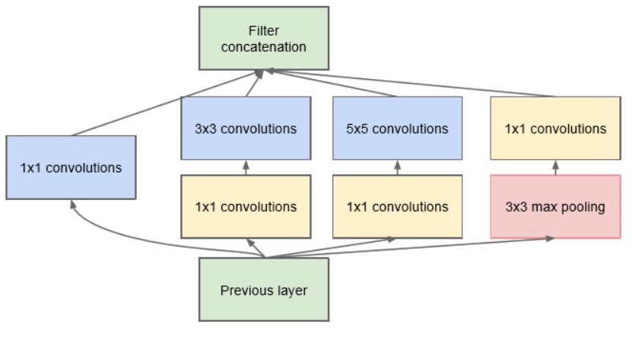
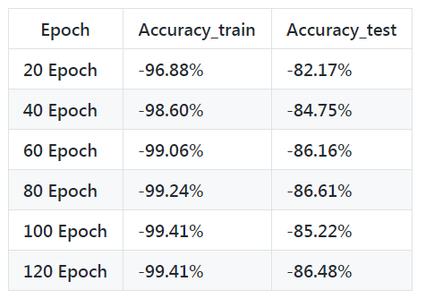
2. ENAS란?
1. 기존의 Neural Network의 문제점은 무엇일까??
2. 데이터가 있더라도 최적의 네트워크를 어떻게 구성해야할 지 모르겠다.
ENAS !
사진: github.com/MINGUKKANG/Inception_net_prettytensor
17

Slide 18
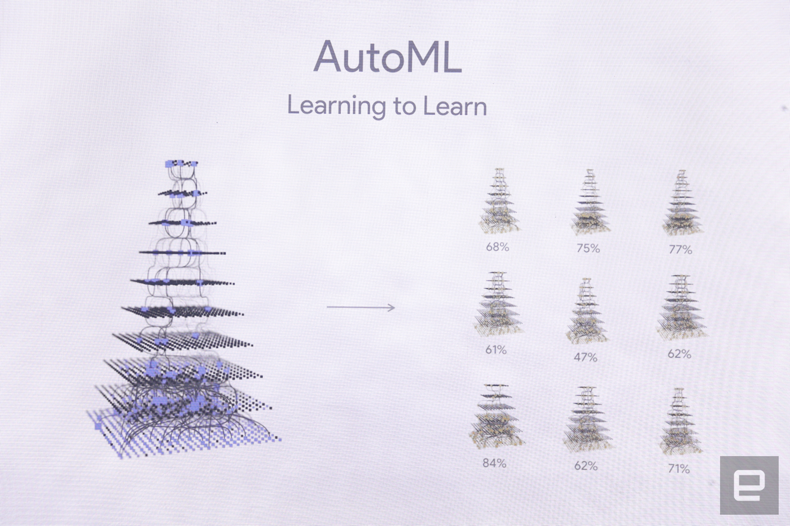
2. ENAS란?
2. Auto ML
사진: https://www.youtube.com/watch?v=92-DoDjCdsY
18

Slide 19
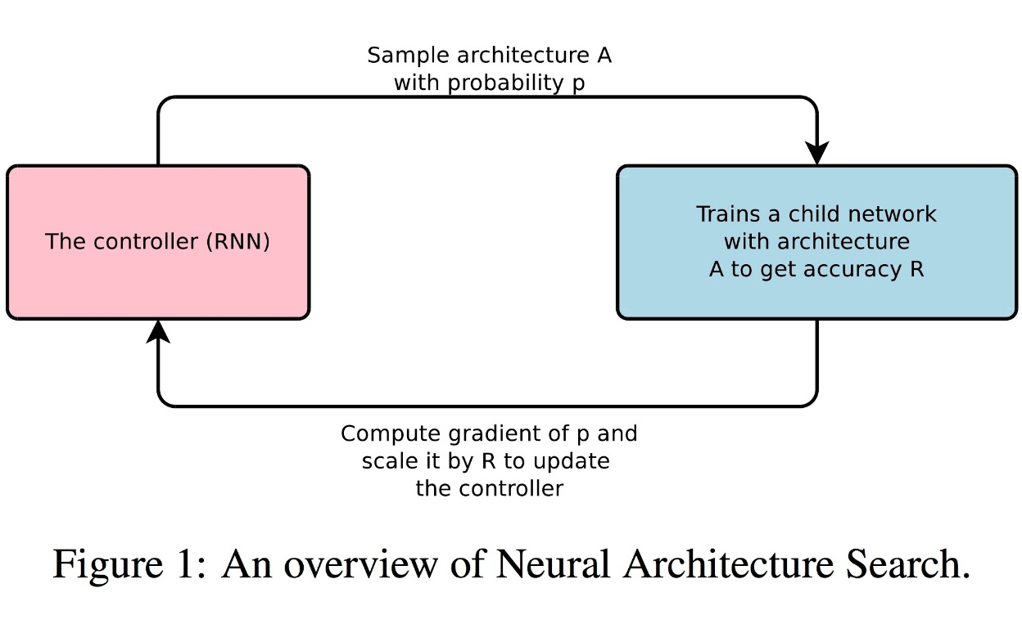
2. ENAS란?
2. Auto ML
Google Auto ML의 시작을 알렸던 논문은
Neural Architecture Search with reinforcement learning (BarretZoph∗, QuocV.Le, 2017 ICLR) 이다.
사진: https://arxiv.org/abs/1611.01578
19

Slide 20
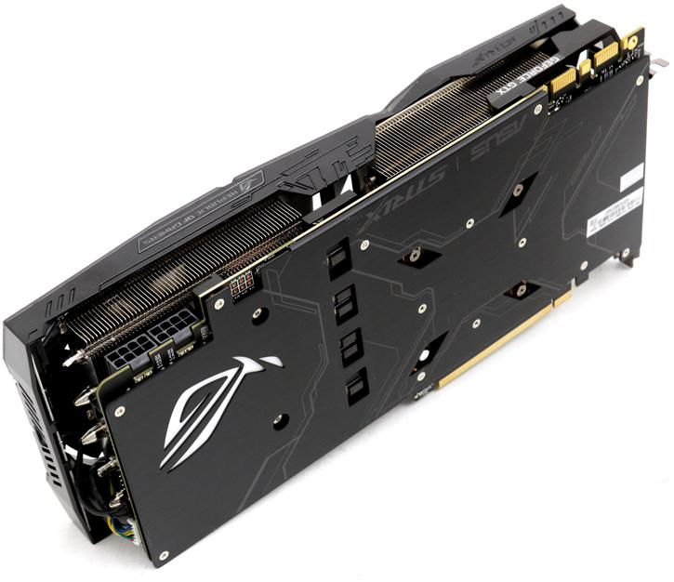
2. ENAS란?
2. Auto ML
Neural Architecture Search(NAS)의 문제점
800GPU를 이용 수일동안 분산 학습을 하여 결과를 얻어냄 → 학습하는데 시간이 너무 오래 걸린다.
사진: https://twitter.com/nvidia?ref_src=twsrc%5Egoogle%7Ctwcamp%5Eserp%7Ctwgr%5Eauthor
20

Slide 21
2. ENAS란?
2. Auto ML
그 결과 Efficient Neural Architecture Search Via parameter sharing(ENAS, 2018)가 나왔다.
(Hieu Pham, Melody Y. Guan, Barret Zoph, Quoc V. Le, Jeff Dean)
1080TI 1개로 16시간 이내에 특정 dataset에 적합한 Network를 찾아줌.
21

Slide 22
Contents
ENAS의 목표
22

Slide 23
3. ENAS의 목표
Convolution Cell과 Reduction Cell을 설계하는 것이 목표
Image
Conv cell
32x32x80
Conv cell
32x32x80
Conv cell
32x32x80
Reduction 16x16x96
Conv cell
16x16x160
Conv cell
16x16x160
Conv cell
16x16x160
Reduction 8x8x192
Conv cell
8x8x320
Auxiliary
cell
Hypothesis
Loss
32x32x80
Conv cell
8x8x320
Conv cell
8x8x320
Conv cell
8x8x320
Conv cell
8x8x320
Conv cell
8x8x320
Conv cell
8x8x320
Reduction 4x4x384
Conv cell
4x4x640
GAP
F C
Softmax Activation
Hypothesis
Final Network(MNIST)
23

Slide 24
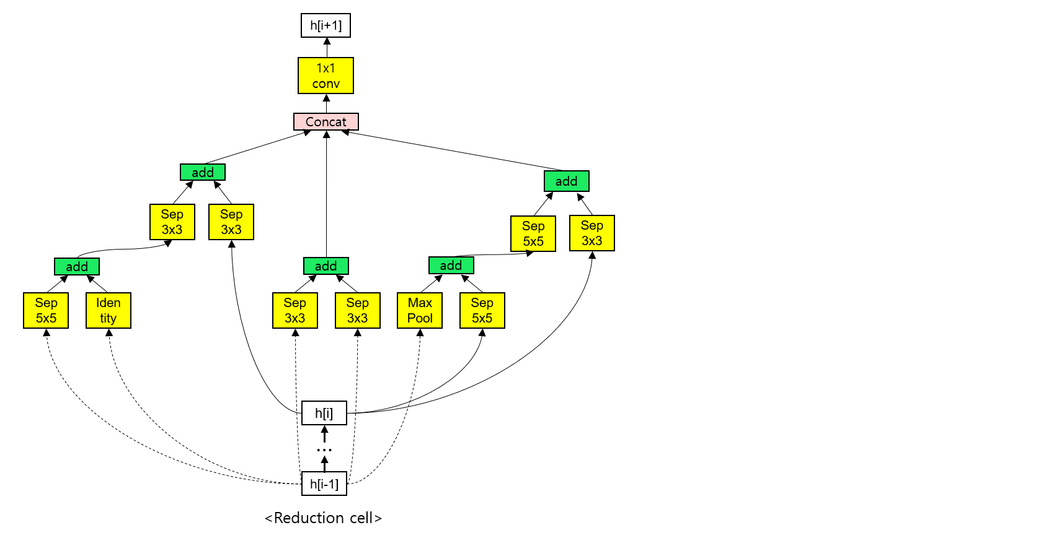
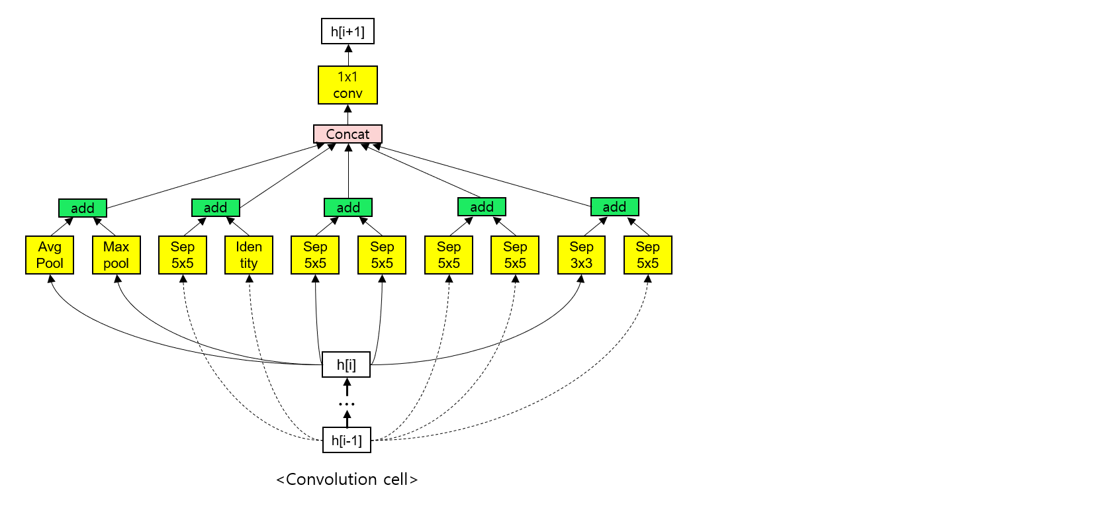
3. ENAS의 목표
MNIST
24

Slide 25
3. ENAS의 목표
Image
Conv cell
32x32x80
Conv cell
32x32x80
Conv cell
32x32x80
Reduction 16x16x96
Conv cell
16x16x160
Conv cell
16x16x160
Conv cell
16x16x160
Reduction 8x8x192
Conv cell
8x8x320
Auxiliary
cell
Hypothesis
Loss
32x32x80
Conv cell
8x8x320
Conv cell
8x8x320
Conv cell
8x8x320
Conv cell
8x8x320
Conv cell
8x8x320
Conv cell
8x8x320
Reduction 4x4x384
Conv cell
4x4x640
GAP
F C
Softmax Activation
Hypothesis
Final Network(MNIST)
25

Slide 26
3. ENAS의 목표
Image
Conv cell
32x32x80
Conv cell
32x32x80
Conv cell
32x32x80
Reduction 16x16x96
Conv cell
16x16x160
Conv cell
16x16x160
Conv cell
16x16x160
Reduction 8x8x192
Conv cell
8x8x320
Auxiliary
cell
Hypothesis
Loss
32x32x80
Conv cell
8x8x320
Conv cell
8x8x320
Conv cell
8x8x320
Conv cell
8x8x320
Conv cell
8x8x320
Conv cell
8x8x320
Reduction 4x4x384
Conv cell
4x4x640
GAP
F C
Softmax Activation
Hypothesis
Final Network(MNIST)
26

Slide 27
Contents
학습 방법 및 세부사항
27

Slide 28
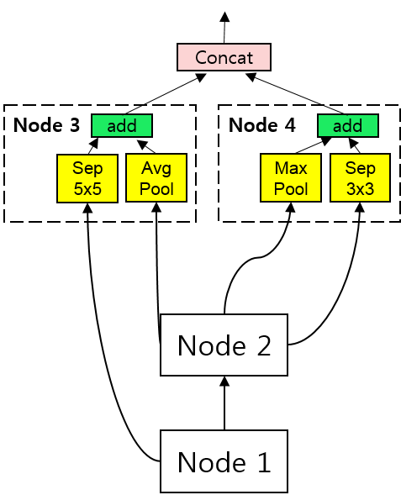
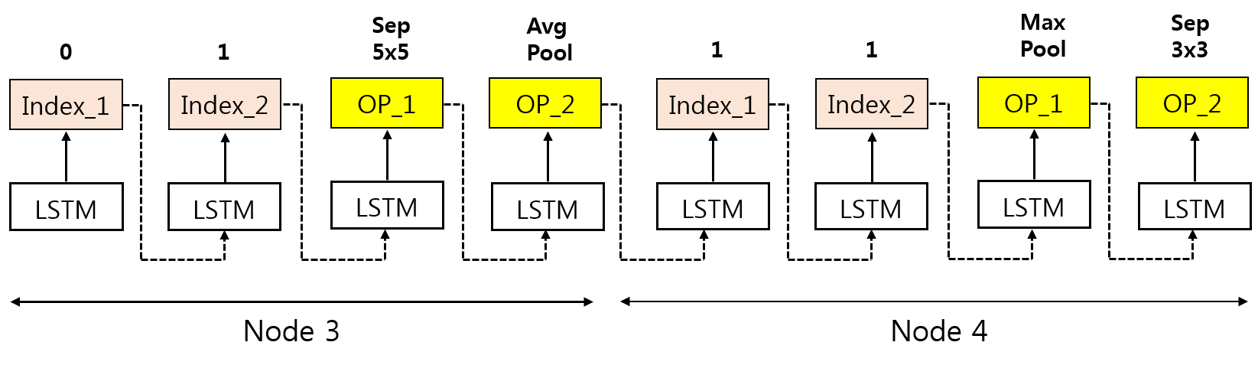
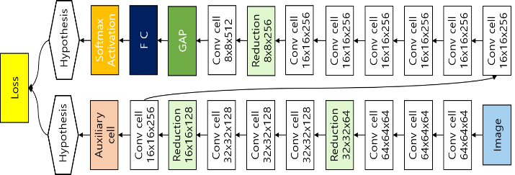
4. 학습방법 및 세부사항
1. ENAS의 두가지 구성 요소
① Controller
② Child Network
28

Slide 29
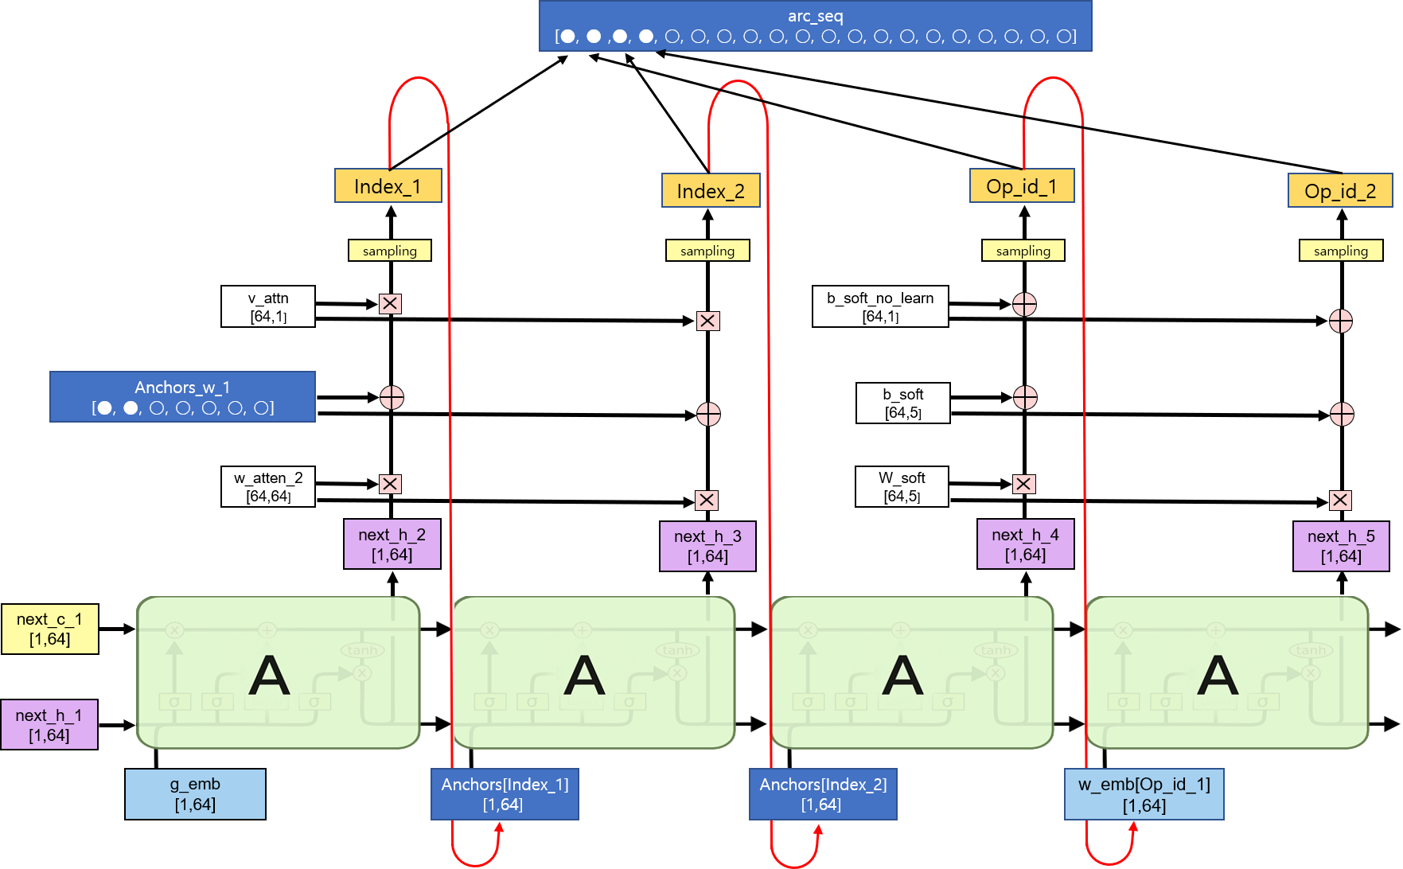
4. 학습방법 및 세부사항
2. Details of the Controller(for Convolution Cell)
X 5
29

Slide 30
4. 학습방법 및 세부사항
2. Details of the Controller(for Reduction Cell)
X 5
30

Slide 31
4. 학습방법 및 세부사항
3. Convolution Cell 결정하기
arc_seq
[●, ● ,●, ●, ●, ●, ●, ●, ●, ●, ●, ●, ●, ●, ●, ●, ●, ●, ●, ●]
[1, 2, 1, 3, 0, 1, 0, 4, 1, 1, 1, 1, 0, 1, 0, 1, 1, 0, 0, 1]
0 : 3x3 Separable Convolution
1 : 5x5 Separable Convolution
2 : Average Pooling
3 : Max Pooling
4 : Identity
31

Slide 32
4. 학습방법 및 세부사항
4. Reduction Cell 결정하기
arc_seq
[●, ● ,●, ●, ●, ●, ●, ●, ●, ●, ●, ●, ●, ●, ●, ●, ●, ●, ●, ●]
[0, 1, 0, 4, 1, 0, 2, 0, 0, 3, 1, 1, 0, 0, 0, 0, 4, 1, 1, 0]
0 : 3x3 Separable Convolution
1 : 5x5 Separable Convolution
2 : Average Pooling
3 : Max Pooling
4 : Identity
32

Slide 33
4. 학습방법 및 세부사항
5. Reduction Cell에서의 문제점
16x16x64
???
16x16x64
32x32x64
32x32x64
32x32x64
33

Slide 34
4. 학습방법 및 세부사항
5. Reduction Cell에서의 문제점
16x16x64
16x16x64
16x16x64
???
16x16x64
16x16x64
16x16x64
32x32x64
16x16x64
32x32x64
16x16x64
32x32x64
Factorized Reduction
H[i-1]
32x32x32
34

Slide 35
4. 학습방법 및 세부사항
6. REINFORCE(Monte Carlo Policy Gradient)
Controller(네트워크를 뽑아주는 모듈)의 학습을 위해 사용
한 에피소드를 현재 정책에 따라 실행
Trajectory를 기록
Object Function에 대한 Policy gradient를 계산하여 정책업데이트
(1~3번을 반복)
Problem
Trajectory가 길어질 수록 Variance가 높다.
→ Exponential Moving Average Baseline을 사용
35

Slide 36
4. 학습방법 및 세부사항
6. REINFORCE(Monte Carlo Policy Gradient)
MNIST
36

Slide 37
4. 학습방법 및 세부사항
6. REINFORCE(Monte Carlo Policy Gradient)
Image
Conv cell
32x32x80
Conv cell
32x32x80
Conv cell
32x32x80
Reduction 16x16x96
Conv cell
16x16x160
Conv cell
16x16x160
Conv cell
16x16x160
Reduction 8x8x192
Conv cell
8x8x320
Auxiliary
cell
Hypothesis
Loss
32x32x80
Conv cell
8x8x320
Conv cell
8x8x320
Conv cell
8x8x320
Conv cell
8x8x320
Conv cell
8x8x320
Conv cell
8x8x320
Reduction 4x4x384
Conv cell
4x4x640
GAP
F C
Softmax Activation
Hypothesis
Final Network(MNIST)
37

Slide 38
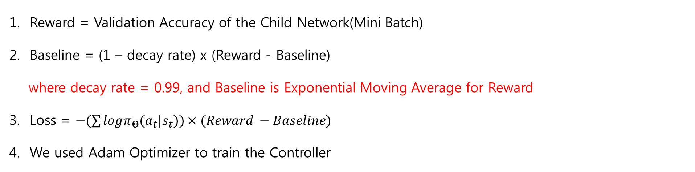
4. 학습방법 및 세부사항
6. REINFORCE(Monte Carlo Policy Gradient)
Reward = Validation Accuracy of the Child Network(Mini Batch)
Baseline = (1 – decay rate) x (Reward - Baseline)
where decay rate = 0.99, and Baseline is Exponential Moving Average for Reward
Loss = $−(\sum{logπ_{Θ}(a_{t}|s_{t}))}×(Reward −Baseline)$
We used Adam Optimizer to train the Controller
http://www.scholarpedia.org/article/Policy_gradient_methods
38

Slide 39
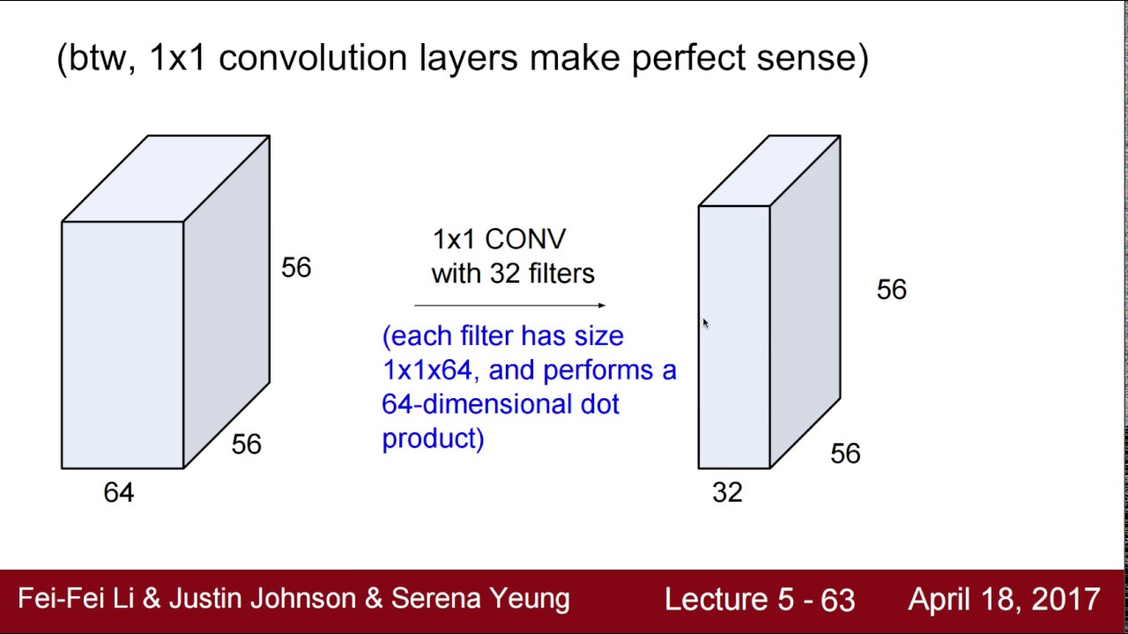
4. 학습방법 및 세부사항
7. Elementwise Fully connected layers (1x1 convolution)
39

Slide 40
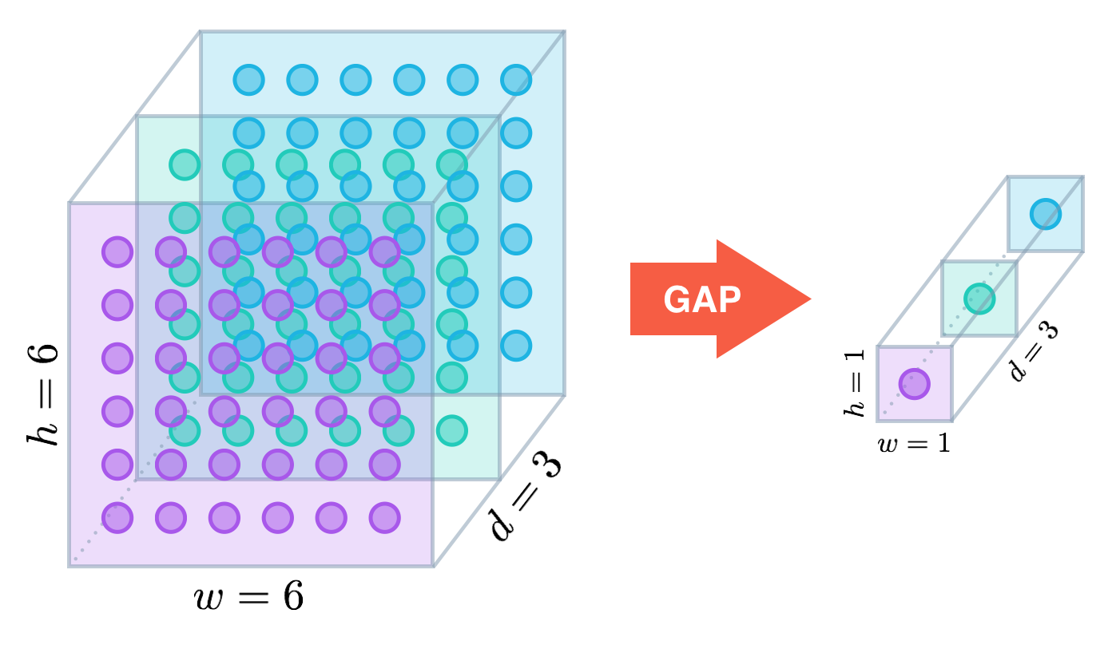
4. 학습방법 및 세부사항
8. Global Average Pooling(GAP)
GAP를 사용하면 이미지 데이터의 Input size의 제약이 없어진다.
2. Parameter 수를 줄여 계산량이 줄어든다.
(ENAS는 수많은 Sub architecture을 학습시키기 때문에 Parameter수를 획기적으로 줄일 수 있다면 학습시간은 기하급수적으로 줄어든다.)
40

Slide 41
Contents
실험 결과
41

Slide 42
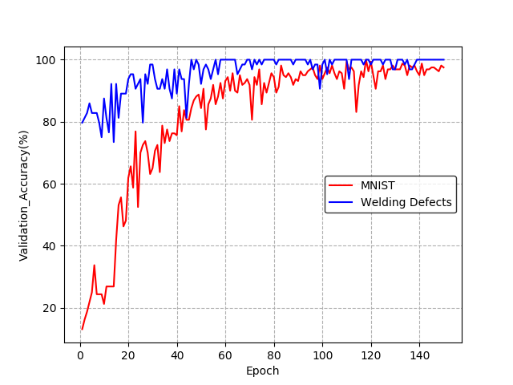
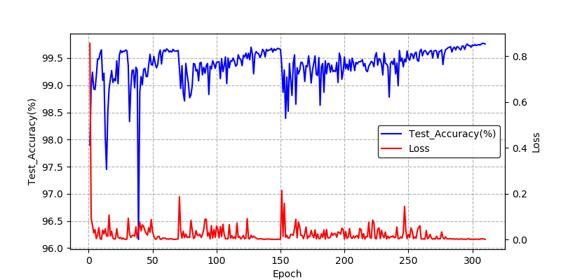
5. 실험 결과
1. MNIST Data
99.77% Test Accuracy
(Top 2 in how far can we go Competition, Top 1 in a single model case)
Validation Accuracy(Reward)
ChildNetwork Loss ＆ Test Accuracy for MNIST Dataset
https://github.com/hwalsuklee/how-far-can-we-go-with-MNIST
42

Slide 43
5. 실험 결과
1. MNIST Data
arc_seq
[●, ● ,●, ●, ●, ●, ●, ●, ●, ●, ●, ●, ●, ●, ●, ●, ●, ●, ●, ●]
[1, 2, 1, 3, 0, 1, 0, 4, 1, 1, 1, 1, 0, 1, 0, 1, 1, 0, 0, 1,
0, 1, 0, 4, 1, 0, 2, 0, 0, 3, 1, 1, 0, 0, 0, 0, 4, 1, 1, 0]
43

Slide 44
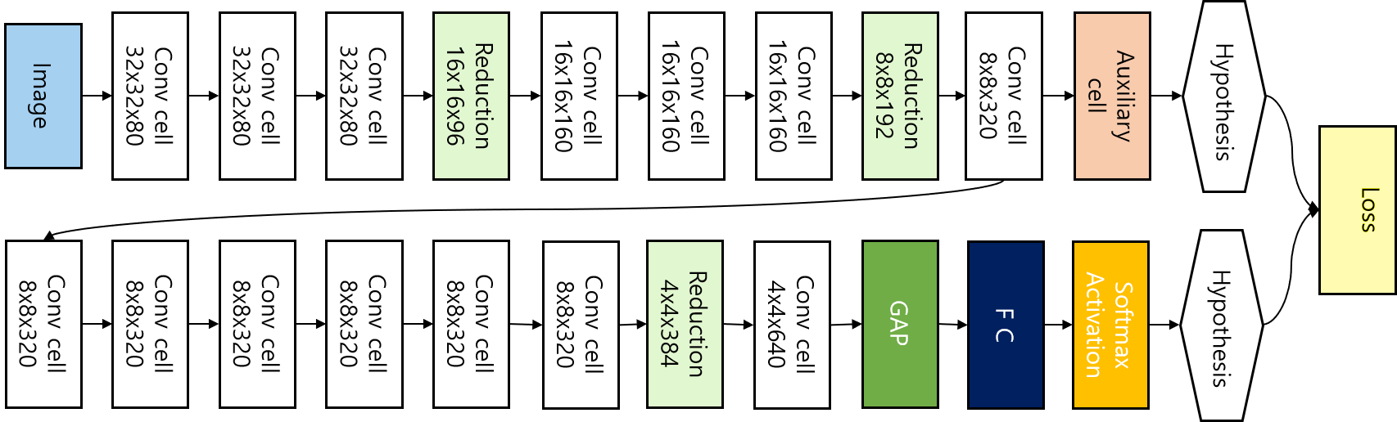
5. 실험 결과
1. MNIST Data
44

Slide 45
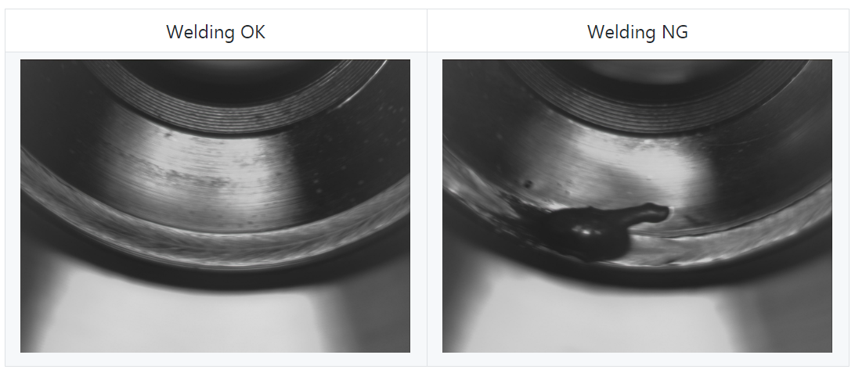
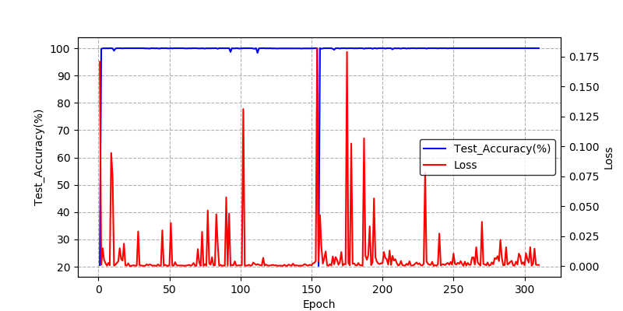
5. 실험 결과
2. Welding Defects Dataset
100.00% Test Accuracy
ChildNetwork Loss ＆ Test Accuracy for Welding Defects Dataset
45

Slide 46
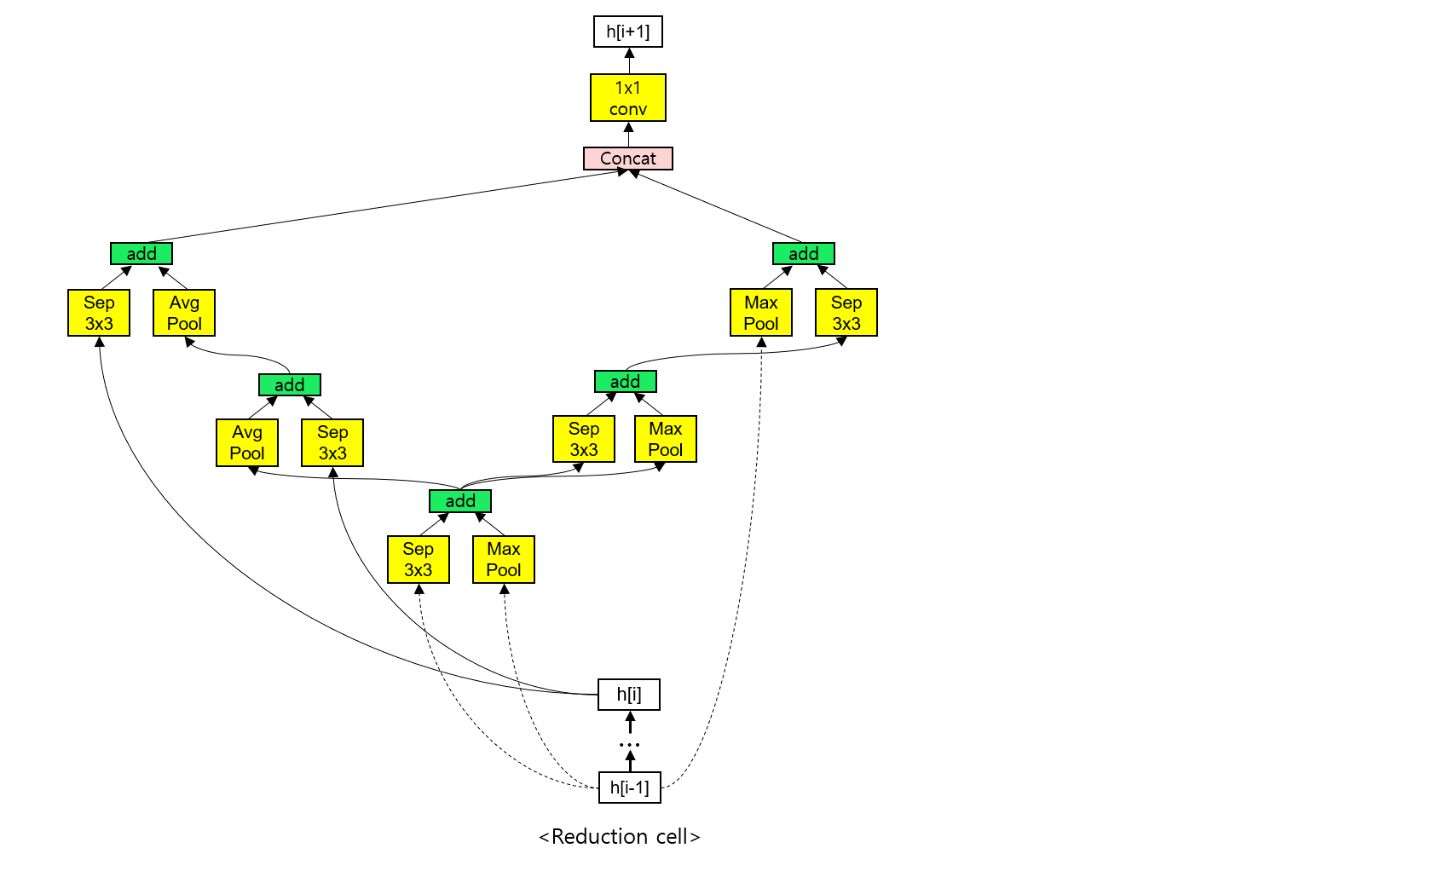
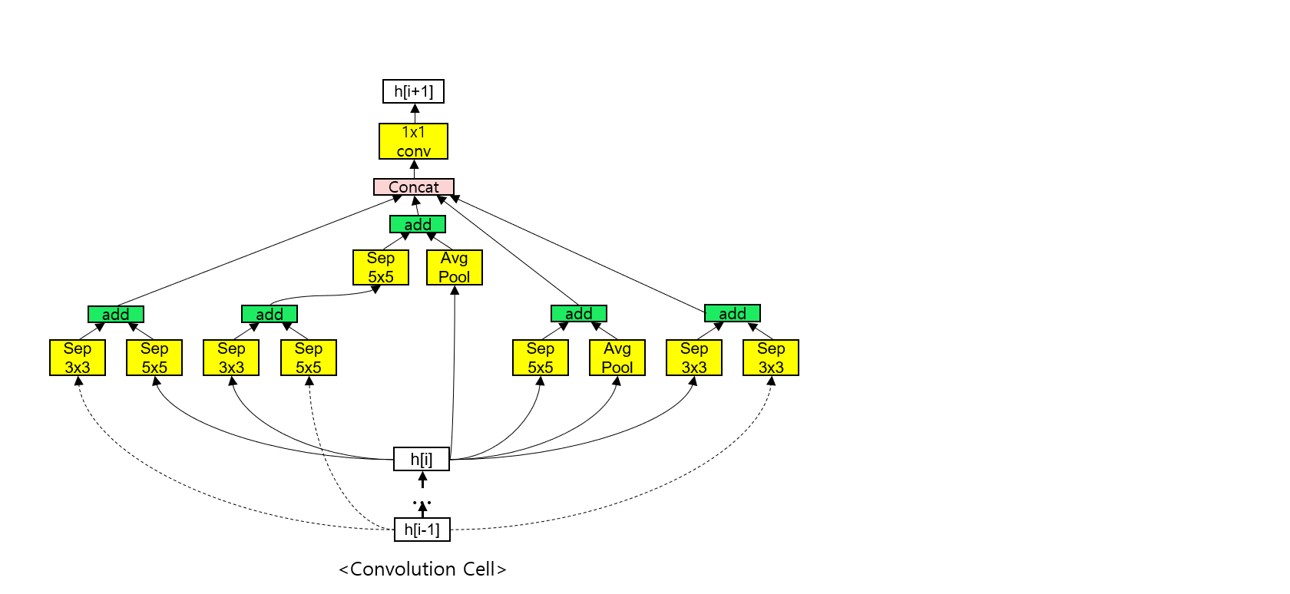
4. 실험 결과
2. Welding Defects Dataset
arc_seq
[●, ● ,●, ●, ●, ●, ●, ●, ●, ●, ●, ●, ●, ●, ●, ●, ●, ●, ●, ●]
[1, 0, 0, 1, 0, 0, 1, 1, 2, 2, 1, 1, 1, 1, 1, 2, 1, 0, 0, 0,
0, 0, 0, 3, 2, 2, 1, 0, 2, 0, 2, 3, 0, 3, 4, 0, 1, 0, 3, 2]
46

Slide 47
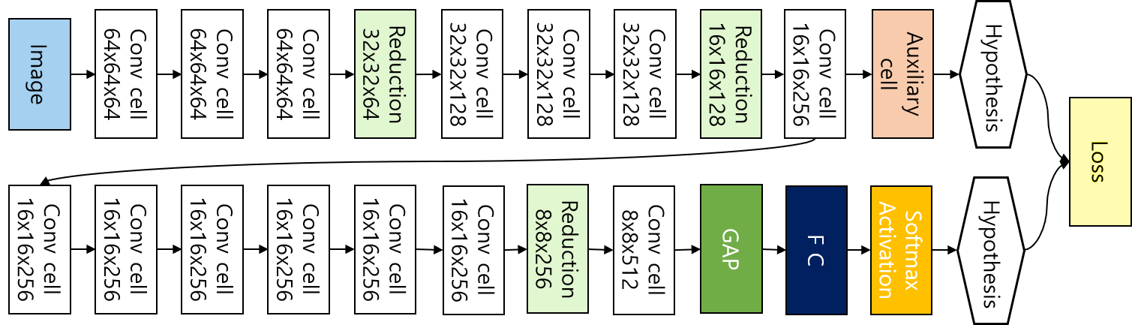
5. 실험 결과
2. Welding Defects Dataset
47

Slide 48
Contents
고 찰
48

Slide 49
6. 고찰
적용 가능할 것 같은 분야
1. Find Classification Model
2. Architecture search for Object Detection
3. Augmentation Search
4. Variational AutoEncoder(Reconstruction, Regularization Loss)
5. Generative Adversarial Network
49

Slide 50
6. 고찰
적용 가능할 것 같은 분야
1. Find Classification Model
2. Architecture search for Object Detection
3. Augmentation Search(https://arxiv.org/pdf/1805.09501.pdf)
achieve an error rate of 1.48%, which is 0.65% better than the previous state-of-the-art.
4. Variational AutoEncoder(Reconstruction, Regularization Loss)
5. Generative Adversarial Network
50

Slide 51
6. 고찰
적용 가능할 것 같은 분야
1. Find Classification Model
2. Architecture search for Object Detection
3. Augmentation Search
4. Variational AutoEncoder(Reconstruction, Regularization Loss)
5. Generative Adversarial Network(더욱 많은 공부가 필요합니다…)
51

Slide 52
7. 참고 문헌
1. https://github.com/melodyguan/enas
2. https://github.com/MINGUKKANG/ENAS-Tensorflow
3. https://arxiv.org/pdf/1802.03268.pdf
4. https://ratsgo.github.io/from%20frequency%20to%20semantics/2017/10/06/attention/
5. https://github.com/MINGUKKANG/VAE-tensorflow
6. https://www.youtube.com/watch?v=gINks-YCTBs
7. https://www.youtube.com/watch?v=fbCcJaSQPPA
52

Slide 53
Contents
Q ＆ A
53

